Slide 1
现代控制理论
主讲: 赖晓平

Slide 2
目 录
Ch.1 现代控制理论概论
Ch.2 控制系统的状态空间模型
Ch.3 线性系统的时域分析
Ch.4 线性系统的能控性和能观性
Ch.5 李雅普诺夫稳定性分析
Ch.6 线性系统综合

Slide 3
主要内容
主要讨论对象: 线性定常连续系统
兼顾: 线性定常离散系统
研究内容:
  线性系统的状态空间描述方法
  状态空间方程的求解
  线性系统的能控能观性分析
  线性系统的稳定性分析
  线性系统的极点配置、镇定、观测器设计与反馈控制等综合问题

Slide 4
Ch.1 现代控制理论概论

Slide 5
本 章 简 介
本章介绍
    控制理论的发展及主要特点
    现代控制理论的主要内容
    本课程的内容安排

Slide 6
1.1 控制理论发展概述
控制理论的发展已经走过百多年的历程, 并在控制系统设计这一工程领域发挥着巨大的作用
  控制理论与控制工程对
    现代社会的工业化进程
    科学探索(如卫星等太空器升空、远洋船探索)
    国防军备的现代化(高精度导弹的精确制导)
    人们的生活(如便捷、高速的航空器)
  等产生了巨大的影响

Slide 7
  随着社会的进步, 现代工业、科学技术的迅猛发展, 对控制系统提出了更高的要求：
    更高的控制精度
    更快的控制速度
    更大的控制范围
    更强的对环境和对象变化的适应能力
    更广泛的应用领域
  不仅限于工业和军事国防领域, 已深入到农业、社会、经济等领域
  计算机技术和其他相关材料、设备的发展也为产生新的控制系统的理论、设计和实现技术创造了条件

Slide 8
控制理论的发展历史可分为两个阶段
  经典控制理论
  现代控制理论

Slide 9
1.1.1 经典控制理论
经典控制理论即古典控制理论,也称为自动控制理论。它的发展大致经历了以下几个过程：
  萌芽阶段
  起步阶段
  发展阶段
  标志阶段

Slide 10
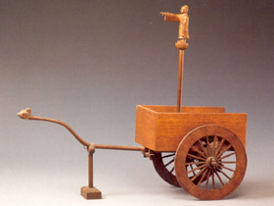
  1. 萌芽阶段
早在古代, 劳动人民就凭借生产实践中积累的丰富经验和对反馈概念的直观认识, 发明了许多闪烁控制理论智慧火花的杰作
  例如, 两千年前我国发明的指南车, 就是一种开环自动调节系统
  我国北宋时代(公元1086～
  1089年) 制造的水运仪象台,
  就是一个按负反馈原理构成
  的闭环非线性自动控制系统
指南车

Slide 11
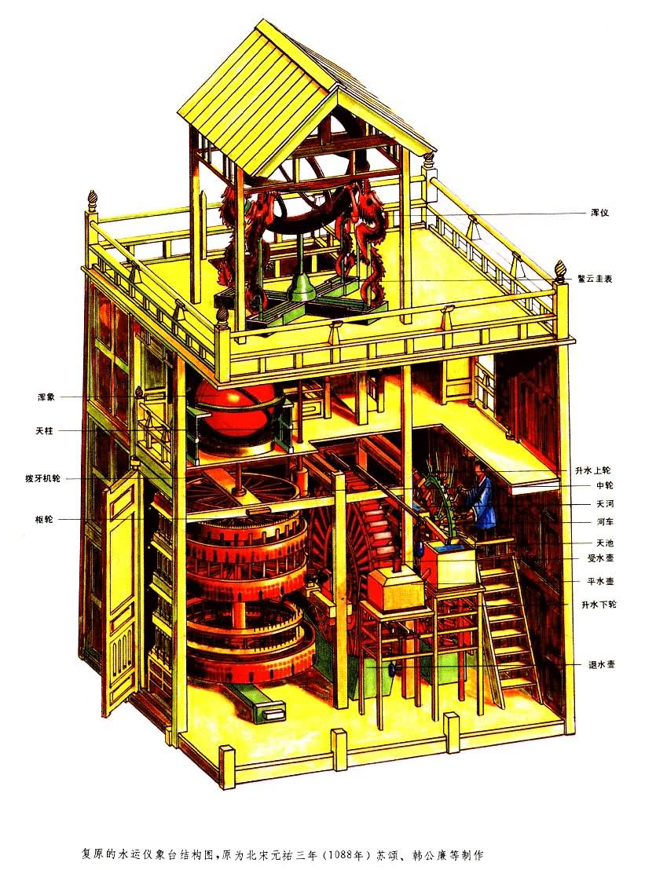
  水运仪象台是我国古代一种大型的天文仪器。它是集观测天象的浑仪、演示天象的浑象、计量时间的漏刻和报告时刻的机械装置于一体的综合性观测仪器，实际上是一座小型的天文台。整个水运仪象台高12 米，宽7米，共分3层，相当于一幢四层楼的建筑物。最上层的板屋内放置着一台浑仪，屋的顶板可以自由开启，平时关闭屋顶，以防雨淋，这已经具有现代天文观 测室的雏型了；中层放置着一架浑象；下层又可分成五小层木阁，每小层木阁内均安排了若干个木人， 5层共有162个木人，它们各司其职：每到
  一定的时刻，就 会有木人自行出来打钟、击鼓或敲打乐器、报告时刻、指示时辰等。在木阁的后面放置着精度很高的两级漏刻和一套机械传动装置，可以说这里是整个水运仪象台的“心脏”部分，用漏壶的水冲动机轮，驱动传动装置，浑仪、浑象和报时装置便会按部就班地动作起来。

Slide 12
  2. 起步阶段
随着科学技术与工业生产的发展, 到十七、十八世纪, 自动控制技术逐渐应用到现代工业中
  1681年法国物理学家、发明家巴本(D. Papin)发明了用做安全调节装置的锅炉压力调节器
  1765年俄国人普尔佐诺夫(I. Polzunov)发明了蒸汽锅炉水位调节器等
  1788年, 英国人瓦特(J. Watt)在蒸汽机上使用了离心调速器, 解决了蒸汽机的速度控制问题
自动控制技术的逐步应用, 加速了第一次工业革命的步伐

Slide 13
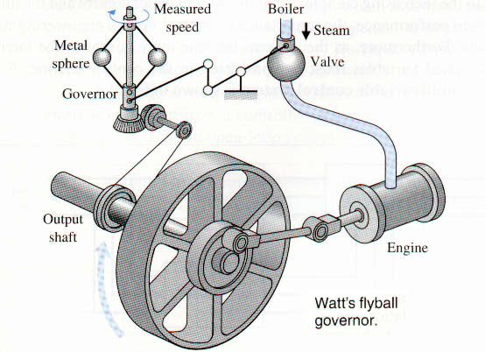
控制蒸汽机速度的飞球调速器（给定值控制）

Slide 14
  3. 发展阶段
实践中出现的问题, 促使科学家们从理论上进行探索研究
  1868年, 英国物理学家麦克斯韦(J.C. Maxwell)通过对调速系统线性常微分方程的建立和分析, 解释了瓦特蒸汽机速度控制系统中出现剧烈振荡的不稳定问题, 开辟了用数学方法研究控制系统的途径
  此后, 英国数学家劳斯(E.J. Routh)和德国数学家胡尔维茨(A. Hurwitz) 把麦克斯韦的思想扩展到高阶微分方程描述的更复杂的系统中, 分别在1877年和1895年各自提出了直接根据代数方程的系数判别系统稳定性的准则：两个著名的稳定性判据—劳斯判据和胡尔维茨判据
  这些方法基本上满足了20世纪初期控制工程师的需要, 奠定了经典控制理论中时域分析法的基础

Slide 15
  4. 标志阶段
1947年控制论的奠基人美国数学家维纳(N. Weiner)把控制论引起的自动化同第二次产业革命联系起来, 并于1948年出版了《控制论—关于在动物和机器中控制与通讯的科学》
  书中论述了控制理论的一般方法, 推广了反馈的概念, 为控制理论这门学科奠定了基础
1948年, 美国科学家伊万斯(W.R. Evans)创立了根轨迹分析方法, 为分析系统性能随系统参数变化的规律性提供了有力工具, 被广泛应用于反馈控制系统的分析、设计中
我国著名科学家钱学森将控制理论应用于工程实践, 并于1954年出版了《工程控制论》

Slide 16
1.1.2 现代控制理论
20世纪50年代中期, 科学技术及生产力的发展, 特别是空间技术的发展, 迫切要求解决更复杂的多变量系统、非线性系统的最优控制问题(例如火箭和宇航器的导航、跟踪和着陆过程中的高精度、低消耗控制, 到达目标的控制时间最小等)
  实践的需求推动了控制理论的进步, 同时, 计算机技术的发展也从计算手段上为控制理论的发展提供了条件, 适合于描述航天器的运动规律, 又便于计算机求解的状态空间模型成为主要的模型形式
  俄国数学家李雅普诺夫1892年创立的稳定性理论被引入到控制中

Slide 17
  1956年, 美国数学家贝尔曼(R. Bellman)提出了离散多阶段决策的最优性原理, 创立了动态规划理论, 并于1964年将离散多阶段决策的动态规划法解决了连续动态系统的最优控制问题
  1956年, 前苏联科学家庞特里亚金(L.S. Pontryagin)提出极大值原理
    极大值原理和动态规划为解决最优控制问题提供了理论工具
  美国数学家卡尔曼(R. Kalman)等人于1959年提出了著名的卡尔曼滤波器, 并于1960年在控制系统的研究中成功地应用状态空间法, 提出系统的能控性和能观测性概念
  到1960年代初, 一套以状态方程为系统模型, 以最优控制和卡尔曼滤波为核心的控制系统分析、设计理论与方法基本形成, 现代控制理论应运而生

Slide 18
进入20世纪60年代, 英国控制理论学者罗森布洛克(H.H. Rosenbrock)、欧文斯(D.H. Owens)和麦克法轮(G.J. MacFarlane)研究了使用于计算机辅助控制系统设计的现代频域法理论
  将经典控制理论传递函数的概念推广到多变量系统, 并探讨了传递函数矩阵与状态方程之间的等价转换关系, 为进一步建立统一的线性系统理论奠定了基础
20世纪70年代瑞典控制理论学者奥斯特隆姆(K.J. Astrom)和法国控制理论学者朗道(L.D. Landau)在自适应控制理论和应用方面作出了重要贡献
  与此同时, 关于系统辨识、最优控制、离散时间系统和自适应控制的发展大大丰富了现代控制理论的内容

Slide 19
现代控制理论主要利用计算机作为系统建模分析、设计乃至控制的手段, 适用于多变量、非线性、时变系统
  它在本质上是一种“时域法”, 但并不是对经典频域法的从频率域回到时间域的简单再回归, 而是立足于新的分析方法, 有着新的目标的新理论
  现代控制理论研究内容非常丰富, 主要包括：
    多变量线性系统理论
    最优控制理论
    最优估计与系统辨识理论
  现代控制理论从理论上解决了系统的能控性、能观测性、稳定性以及许多复杂系统的控制问题

Slide 20
经典控制理论 vs 现代控制理论
经典控制理论(频域法)
现代控制理论(时域法)
理论
基础
1. 常微分方程稳定性理论
2. 根轨迹、奈奎斯特判据理论
1. 常微分方程稳定性理论
2. 状态空间分析
数学
模型
传递函数
(研究系统外部特性, 属于外部描述, 不完全描述)
状态空间表达式
(深入系统内部, 是内部描述, 完全描述)
适用
对象
单输入单输出
线性
定常
集中参数
多输入多输出
非线性
时变
分布参数

Slide 21
经典控制理论 vs 现代控制理论(续)
经典控制理论
现代控制理论
性能
指标
1. 幅值裕度、相位裕度、超调量、调节时间、阻尼比等
2. 性能指标不直观, 难于接受
3. 满足单个性能指标为目的, 无法设计出最优、综合性的系统
1. 时间最短、能量最少、综合性能指标最优等
2. 性能指标直观,易于接受
3. 可以达到性能指标最优、多个性能指标综合最优
初始
条件
处理
1. 初始条件处理困难
2. 对高精度的位置、速度等性能指标难于达到要求
1. 易于处理初始条件
2. 更易达到高精度的位置、速度等性能指标

Slide 22
经典控制理论 vs 现代控制理论(续)
经典控制理论
现代控制理论
设计
与
综合
1. 是分析方法而不是最佳的综合方法
2. 针对某个性能指标, 设计方案多样
3. 分析与设计需要丰富的经验及试凑
4. 设计和实时控制难于计算机实现
1. 是分析综合方法
2. 分析与设计多为解析和优化计算
3. 设计和实时控制易于计算机实现

Slide 23
现代控制理论的主要内容(1/2)
1.2 现代控制理论的主要内容
在工业生产过程应用中, 常常遇到被控对象精确状态空间模型不易建立、合适的最优性能指标难以构造以及所得到最优的、稳定的控制器往往过于复杂等问题。为了解决这些问题, 科学家们从20世纪50年代末现代控制理论的诞生至今, 不断提出新的控制方法和理论, 其内容相当丰富、广泛, 极大地扩展了控制理论的研究范围。现代控制理论的主要分支包括：
  线性系统理论
  最优控制
  随机系统理论和最优估计
  系统辨识
  自适应控制
  非线性系统理论
  鲁棒性分析与鲁棒控制
  分布参数控制
  离散事件控制
  智能控制

Slide 24
线性系统理论(1/2)
1.2.1 线性系统理论
线性系统是一类最为常见的系统, 也是控制理论中讨论得最为深刻的系统
  该分支着重于研究线性系统状态的运动规律和改变这种运动规律的可能性和方法, 以建立和揭示系统结构、参数、行为和性能间的确定的和定量的关系
  通常, 研究系统运动规律的问题称为分析问题, 研究改变运动规律的可能性和方法的问题则为综合问题
  线性系统理论的主要内容有

Slide 25
线性系统理论(2/2)
    系统结构性问题, 如能控性、能观性、系统实现和结构性分解等
    线性状态反馈及极点配置
    镇定
    解耦
    状态观测器等
近30年来, 线性系统理论一直是控制领域研究的重点, 其主要研究方法有:
  以状态空间分析为基础的代数方法
  以多项式理论为基础的多项式描述法
  以空间分解为基础的几何方法

Slide 26
最优控制(1/1)
1.2.2 最优控制
最优控制理论是研究和解决从一切可能的控制方案中寻找最优解的一门学科
  具体地说就是研究被控系统在给定的约束条件和性能指标下, 寻求使性能指标达到最佳值的控制规律问题
  例如要求航天器达到预定轨道的时间最短、所消耗的燃料最少等
该分支的基本内容和常用方法为
  变分法
  庞特里亚金的极大值原理
  贝尔曼的动态规划方法

Slide 27
系统辨识(1/2)
1.2.3 系统辨识
简而言之,系统辨识就是
  利用系统在试验或实际运行中所测得的输入输出数据,
  运用数学方法归纳和构造出描述系统动态特性的数学模型,
  并估计出其模型参数的理论和方法
该分支是由数理统计学发展而来的
  无论是采用经典控制理论或现代控制理论,在进行系统分析、综合和控制系统设计时,都需要事先知道系统的数学模型

Slide 28
系统辨识(2/2)
系统辨识包括两个方面：结构辨识和参数估计
  在实际的辨识过程中, 随着使用的方法不同, 结构辨识和参数估计这两个方面并不是截然分开的, 而是可以交织在一起进行的
系统辨识是重要的建模方法,因此亦是控制理论实现和应用的基础
  系统辨识是自其诞生之后得到迅速发展的一个领域,其发展直接推动了自适应控制领域及其他控制领域的发展

Slide 29
自适应控制(1/2)
1.2.4 自适应控制
自适应控制研究当被控系统的数学模型未知或者被控系统的结构和参数随时间和环境的变化而变化时, 通过实时在线修正控制系统的结构或参数使其能主动适应变化的理论和方法
  自适应控制系统通过不断地测量系统的输入、状态、输出或性能参数, 逐渐了解和掌握对象, 然后根据所得的信息按一定的设计方法, 做出决策去更新控制器的结构和参数以适应环境的变化, 达到所要求的控制性能指标
  该分支诞生于1950年代末, 是随后50余年控制理论中发展最为迅速、最为活跃的分支之一

Slide 30
自适应控制(2/2)
自适应控制系统应具有三个基本功能:
  辨识对象的结构和参数, 以便精确地建立被控对象的数学模型
  给出一种控制律以使被控系统达到期望的性能指标
  自动修正控制器的参数
因此自适应控制系统主要用于过程模型未知或过程模型结构已知但参数未知且随机的系统
自适应控制领域是少数几个中国人取得较大成就的领域。中国科学院陈翰馥院士与郭雷院士在1990年代初圆满解决自适应控制的收敛性问题

Slide 31
课程的主要内容 (1/5)
1.3 课程的主要内容
尽管现代控制理论的内容及其丰富, 但是作为控制类专业的本科生的基础课程, 目的是使同学们掌握现代控制理论的基础知识和基本方法, 为进一步学习和提高打下基础
  为此, 主要介绍线性系统理论, 打下进行线性多变量系统的分析、综合和设计的基础
共分6章, 着重讲授线性系统理论的状态空间分析方法, 目的是让同学们结合线性系统理论的学习, 掌握状态空间分析和综合方法, 学会运用状态空间分析这一现代控制理论中的基本工具

Slide 32
课程的主要内容 (2/5)
除第1章外, 各章的主要内容包括:
  第2章讨论动态系统的状态空间描述，主要讲授
    状态空间分析的数学模型—状态空间表达式的建立
    状态空间的线性变换
    多输入多输出系统的传递函数阵
    离散时间线性系统的状态空间描述
  第3章讨论线性系统的运动分析，主要介绍
    连续系统状态空间表达式的求解
    状态转移矩阵的性质和计算
    连续系统状态方程的离散化
    离散系统的状态空间表达式的求解

Slide 33
课程的主要内容 (3/5)
  第4章讨论线性系统的结构性问题，主要介绍
    动态系统的两个基本结构性质：能控性和能观性
    能控性/能观性在状态空间结构分解和线性变换中的应用
    能控/能观规范形
    实现问题与最小实现
  第5章讨论李雅普诺夫稳定性分析，本章介绍
    李雅普诺夫稳定性的定义
    分析状态稳定性的李雅普诺夫理论和方法
    着重讨论李雅普诺夫第二法以及在线性系统及一些非线性系统中的应用, 李雅普诺夫函数的构造等

Slide 34
课程的主要内容 (4/5)
  第6章讨论线性系统的系统综合问题, 主要介绍状态空间分析方法在系统控制与综合中的应用, 内容为
    状态反馈与极点配置
    系统镇定
    状态观测器设计
    带观测器的闭环控制系统设计

Slide 35
课程的主要内容 (5/5)
在本课程学习中, 将会遇到许多数学基本概念和方法, 如线性代数及矩阵分析、常微分方程基本理论等
  这些数学概念和方法, 是控制类专业本科生必须掌握的
综上所述, 课程内容仅限于现代控制理论中最基本的部分。由于控制理论学科本身处于不断的发展中, 新的方法和理论不断涌现, 在有限的课堂讲授时间内, 不可能对所有现代控制理论的知识作细致介绍
  相信同学们在掌握了课程的基本内容之后, 对有关的问题和新的方法, 可以通过自我提高等途径加以解决

Slide 36
教材：
  自动控制原理，薛安克、彭冬亮、陈雪亭编著，西安电子科技大学出版社
参考书：
  自动控制原理（第六版），胡寿松主编，科学出版社
  自动控制原理（下册），吴麒等编，清华大学出版社

